Slide 1
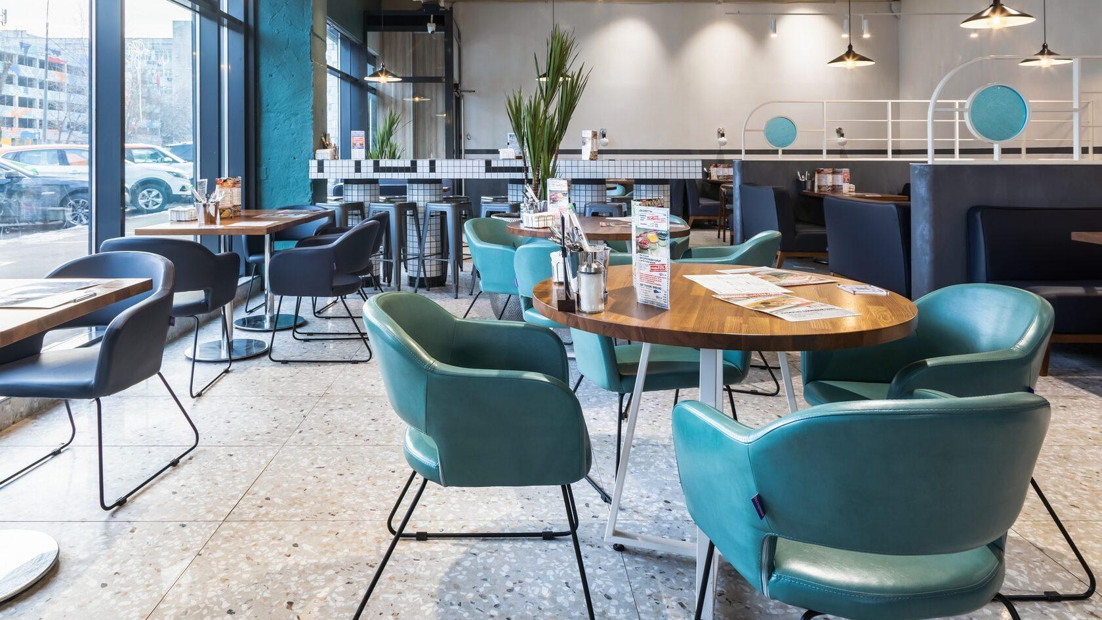
2026
GORD AGENCY x МОРЕМАНИЯ
МАЙ 2026 – ИЮНЬ 2026
SINCE 2022

Slide 2
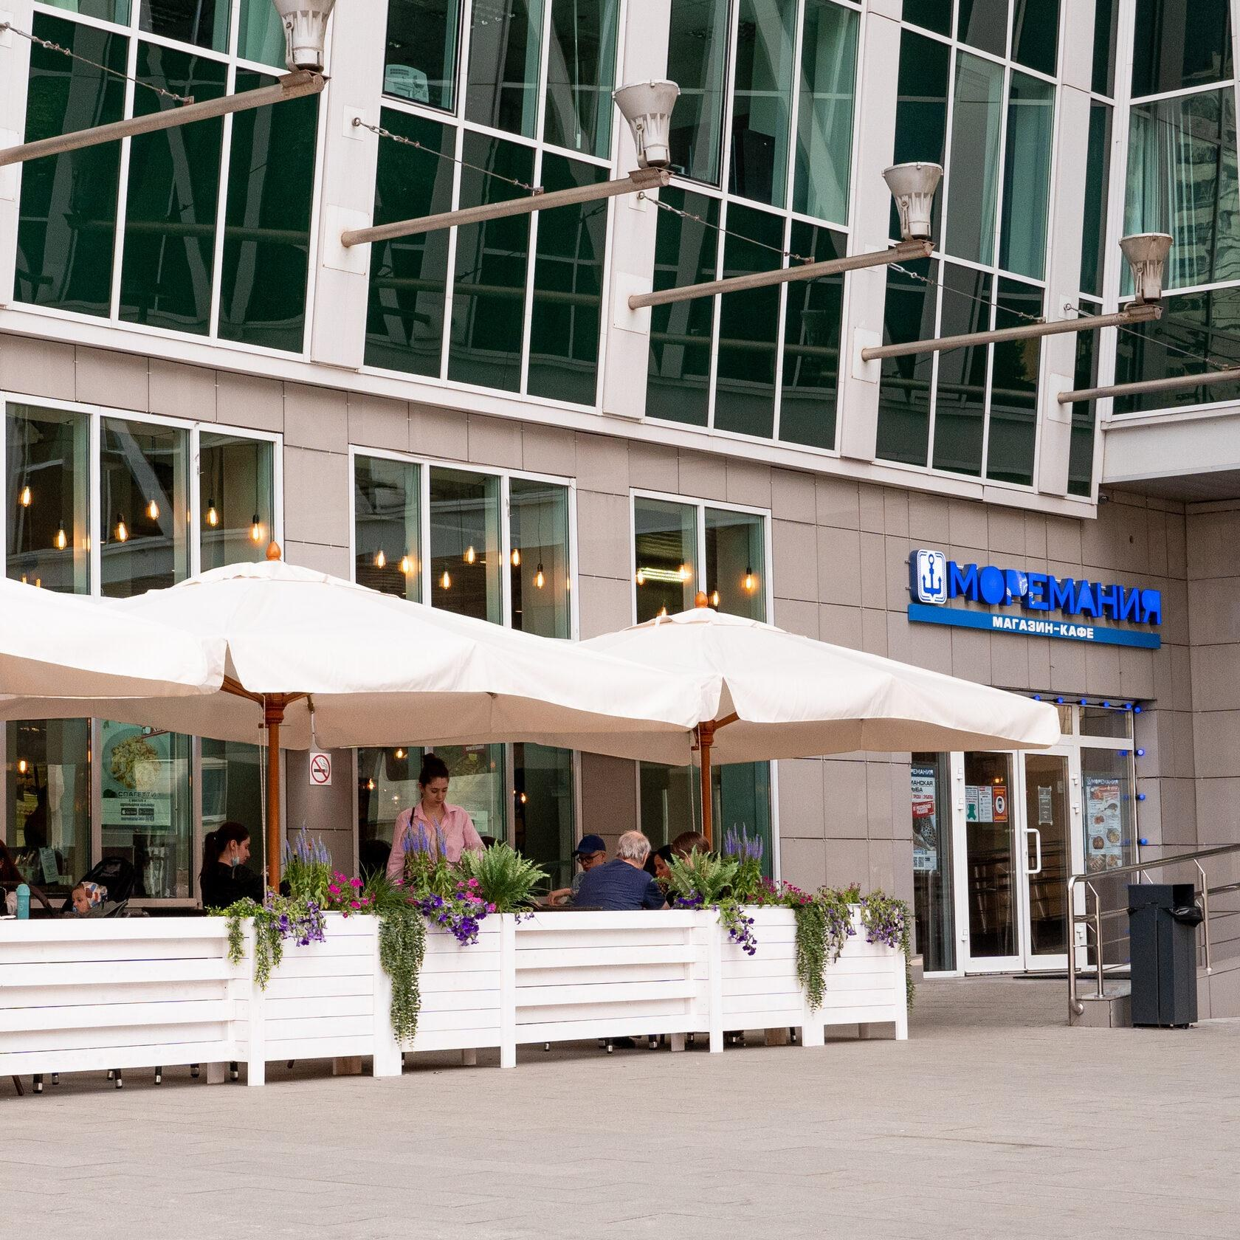
МАЙ–ИЮНЬ 2026
GORDPR.RU
РЕЗУЛЬТАТЫ
84 200 000
ОБЩИЙ ОХВАТ
58
22+
за месяц
в ТГ
УПОМИНАНИЙ
ПУБЛИКАЦИЙ
во всех медиа за месяц
в СМИ
8 420 000
10% ОТ ОХВАТА
19+
12+
в СМИ за месяц
ПУБЛИКАЦИЙ
ПУБЛИКАЦИЙ
в ТГ
в INST
3 150 000 руб.
ВЫГОДА
PR-value
GORD AGENCY

Slide 3
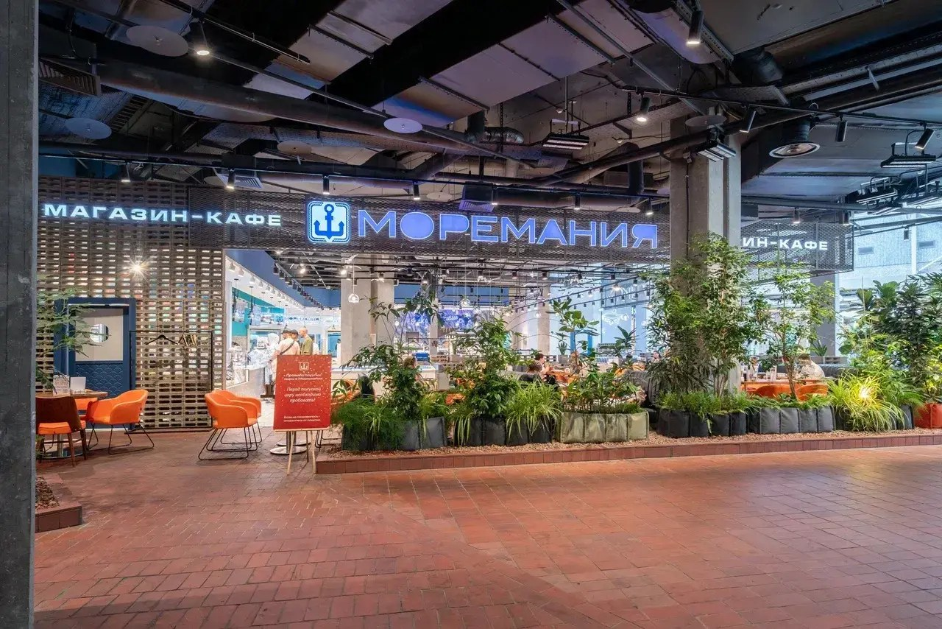









GORD AGENCY
ВЫПОЛНЕННЫЕ PR-ЗАДАЧИ
ЛИЧНЫЕ БРЕНДЫ
Опубликовали интервью основателя в РБК Life
Комментарий шеф-повара в Gazeta.ru о сезоне устриц
Подготовили колонку для Forbes о рынке рыбы

Slide 4



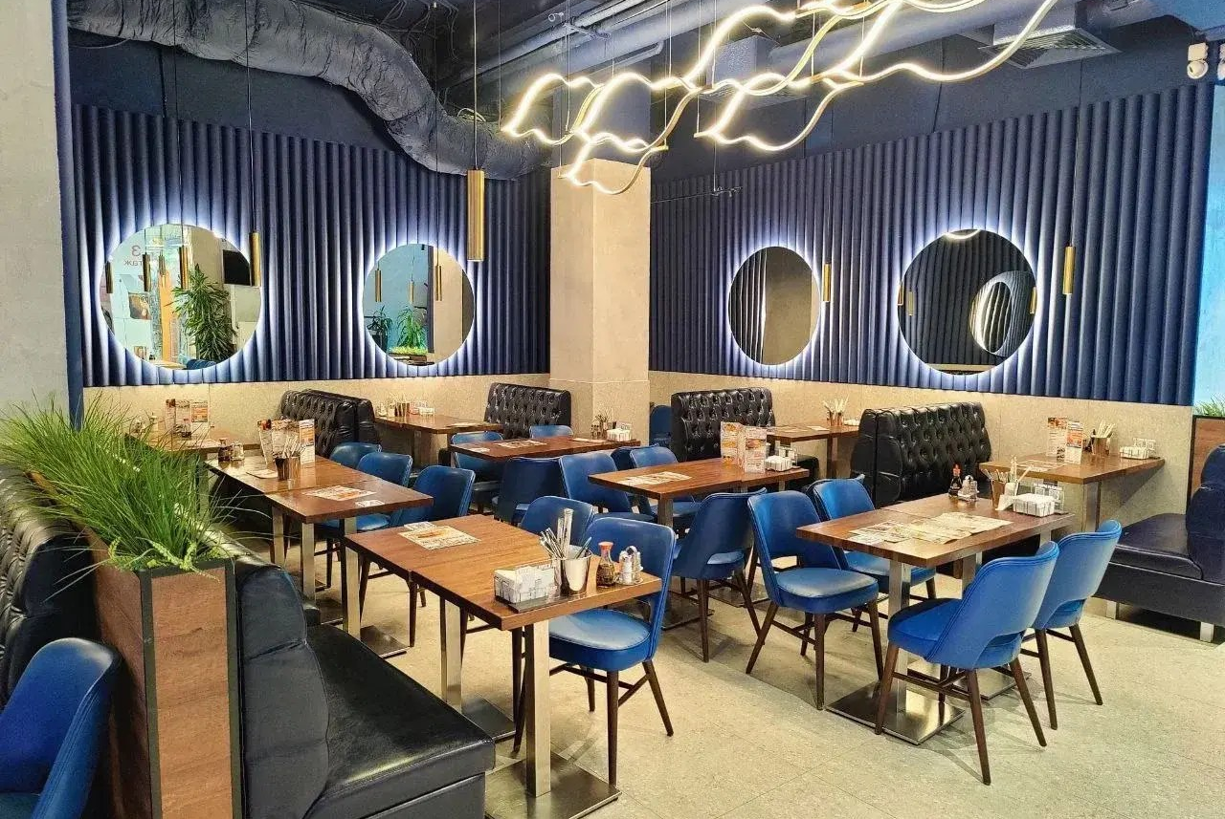






GORD AGENCY
ПУБЛИКАЦИЯ В СМИ: gazeta.ru
ОХВАТ: 96 500 000
2026

Slide 5
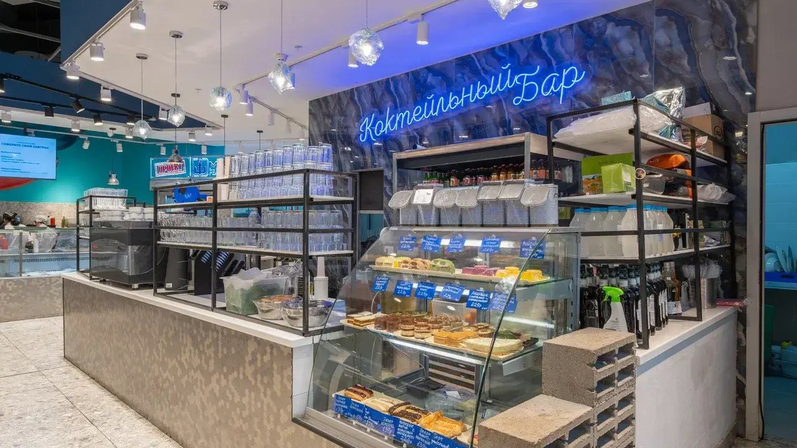
GORD AGENCY
ВЫПОЛНЕННЫЕ PR-ЗАДАЧИ
ПРОЕКТ «МОРЕМАНИЯ»
Организовали ужин для прессы в ресторане на Киевской
Запустили спецпроект ко Дню рыбака с доставкой
Согласовали бартер-интеграции с 8 фуд-блогерами

Slide 6
GORD AGENCY
ПУБЛИКАЦИЯ В СМИ: restoclub.ru
ОХВАТ: 1 200 000
2026

Slide 7
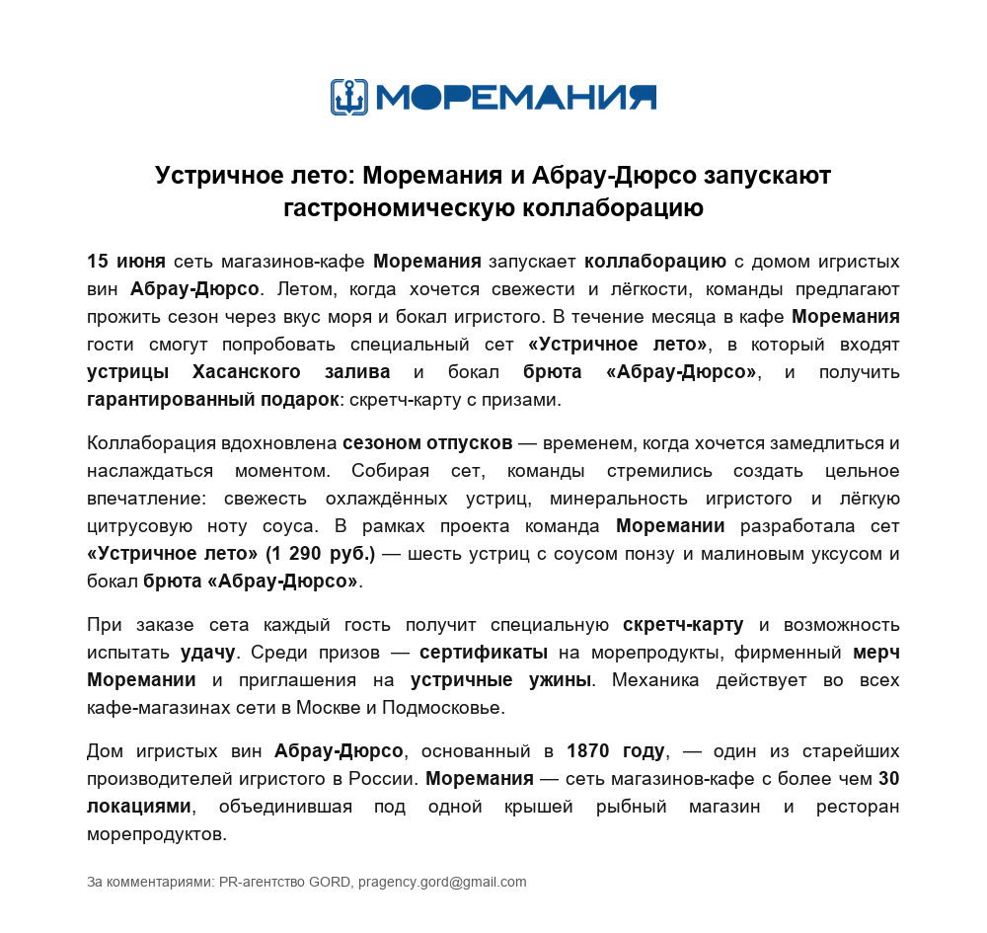
GORD AGENCY
НАПИСАНИЕ ПРЕСС-РЕЛИЗА: «УСТРИЧНОЕ ЛЕТО»

Slide 8
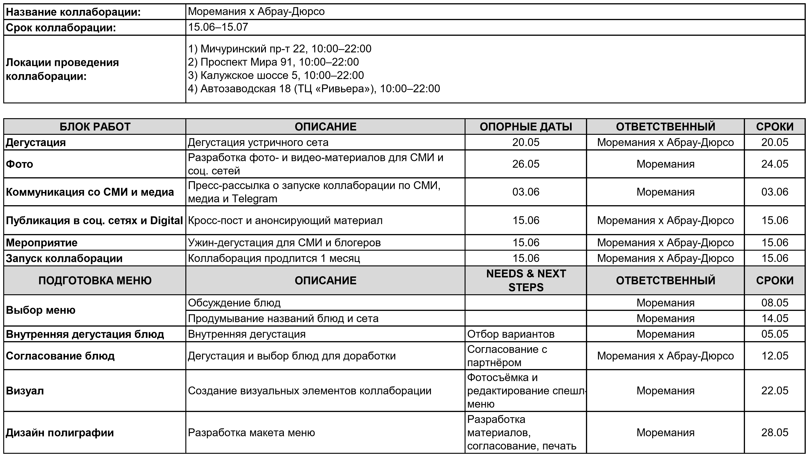
GORD AGENCY
СОСТАВЛЕНИЕ ROAD MAP: МОРЕМАНИЯ
2026

Slide 9
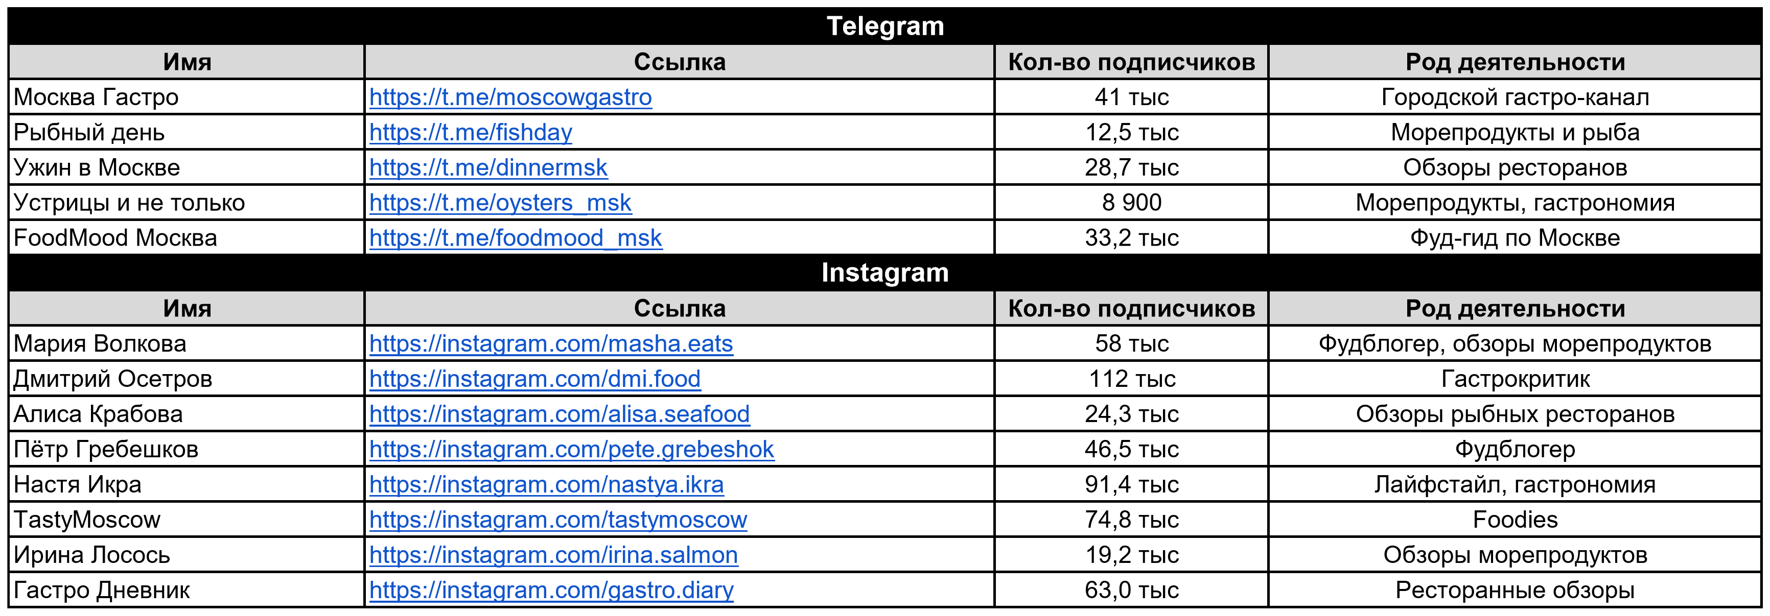
GORD AGENCY
СОСТАВЛЕНИЕ СПИСКА БЛОГЕРОВ
2026

Slide 10
GORD AGENCY
AVE/OTS В СМИ
№ | Название | Ссылка | Формат | AVE | OTS
1 | gazeta.ru | ссылка | экспертный материал | 150 000 | 96 500 000
2 | restoclub.ru | ссылка | дайджест | 90 000 | 1 200 000
3 | РБК Life | ссылка | экспертный материал | 200 000 | 4 300 000
4 | woman.rambler | ссылка | экспертный материал | 120 000 | 2 100 000
ОХВАТ: 104 100 000
2026

Slide 11
GORD AGENCY
AVE/OTS В ТГ
№ | Название | Ссылка | Формат | AVE | OTS
1 | Москва Гастро | ссылка | пост | 20 000 | 210 000
2 | Рестокритик | ссылка | пост | 15 000 | 95 000
3 | Еда и город | ссылка | пост | 12 000 | 60 000
ОХВАТ: 365 000
2026

Slide 12
GORD AGENCY
AVE/OTS В INST
№ | Название | Ссылка | Формат | AVE | OTS
1 | @moscow.food | ссылка | пост | 30 000 | 355 000
2 | @spb.eat | ссылка | сторис | 8 000 | 40 000
3 | @foodie.msk | ссылка | рилс | 25 000 | 120 000
ОХВАТ: 515 000
2026

Slide 13
GORD AGENCY
ПУБЛИКАЦИЯ В СМИ: РБК Life
ОХВАТ: 4 300 000
2026

Slide 14
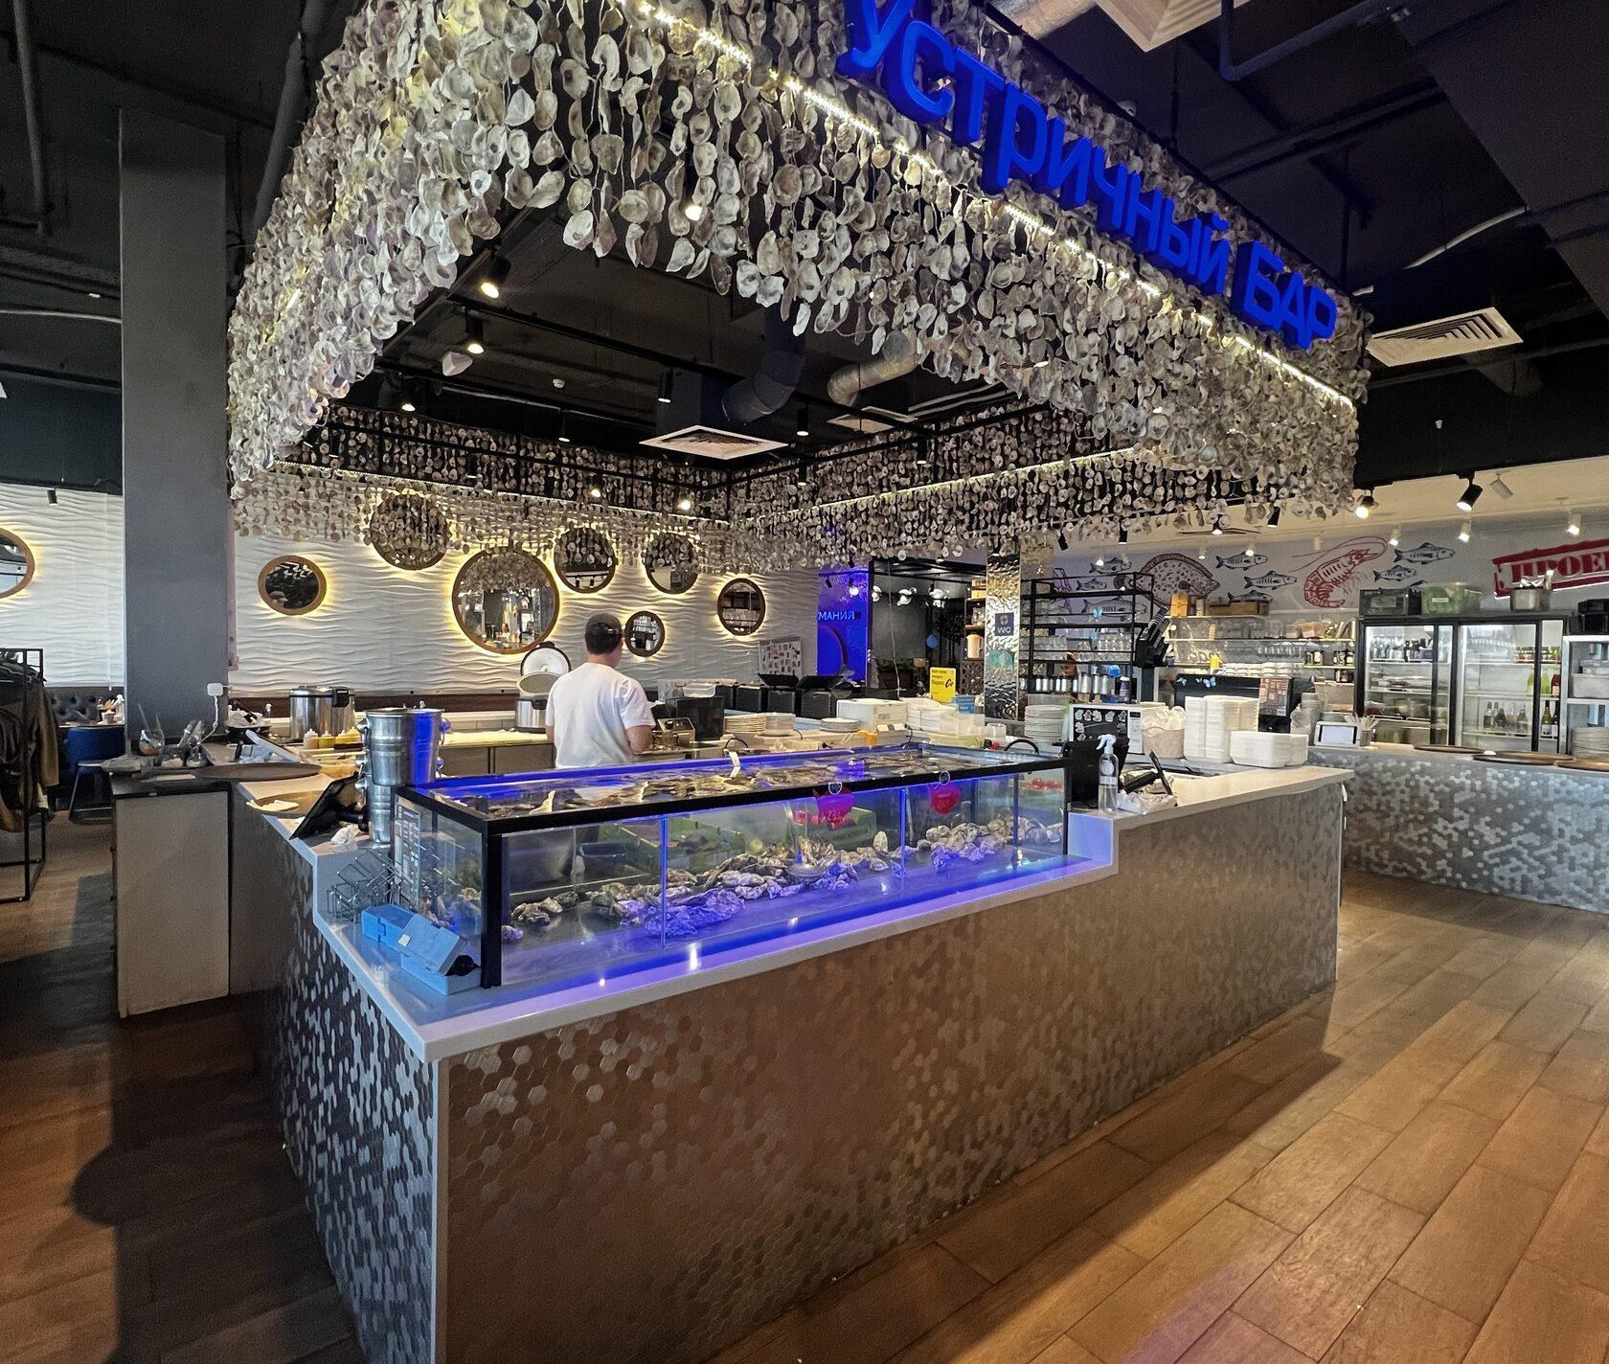
GORD AGENCY
ПУБЛИКАЦИЯ В ТГ: Москва Гастро
ОХВАТ: 210 000
2026

Slide 15
GORD AGENCY
ПУБЛИКАЦИЯ В INST: @moscow.food
ОХВАТ: 355 000
2026

Slide 16




БУТИКОВОЕ КОММУНИКАЦИОННОЕ АГЕНТСТВО
2026

